Slide 1
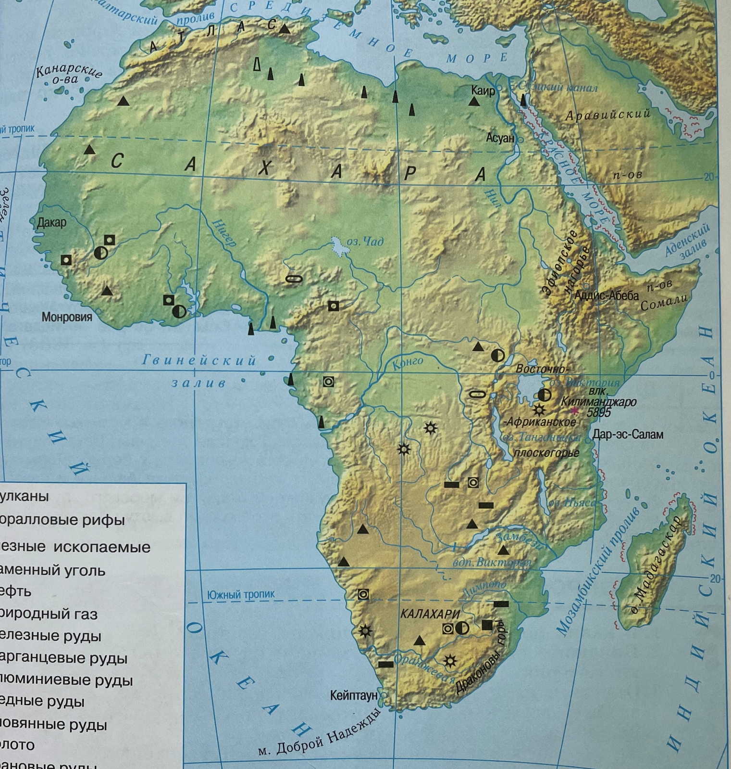

Slide 2
ОСОБЕННОСТИ | ОТВЕТЫ
Преобладают кустарники и деревья
Преобладают лиственные и хвойные деревья
Преобладают травянистые растения
Круглый год тепло
Осенью кустарники сбрасывают листья
Есть два сезона: дождливый и сухой
Корни деревьев маленькие
Самая большая по площади природная зона Африки
Расположилась по обе стороны экватора

Slide 3
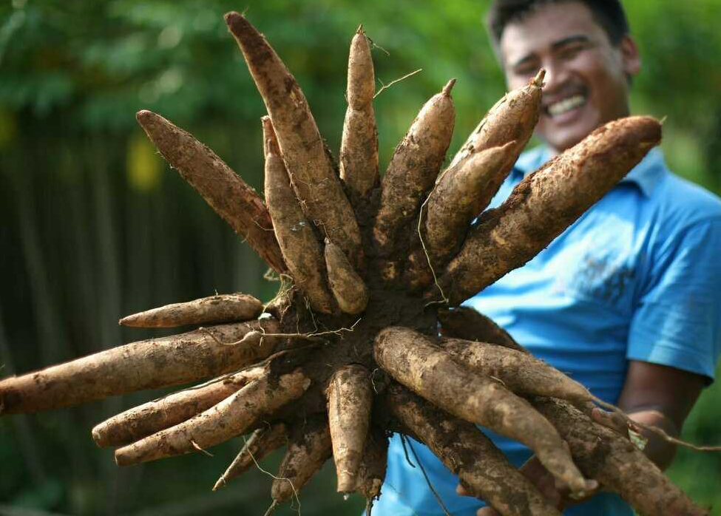
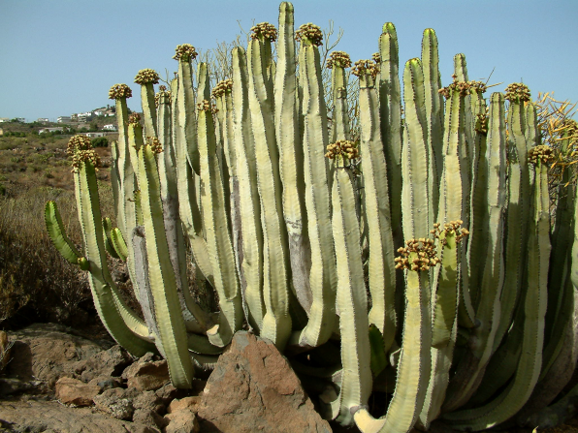
ЗОНТИЧНАЯ АКАЦИЯ
СЛОНОВАЯ ТРАВА
БАОБАБ
молочай
МОЛОЧАЙ
маниока
МАНИОНИКА
алоэ
АЛОЭ

Slide 4
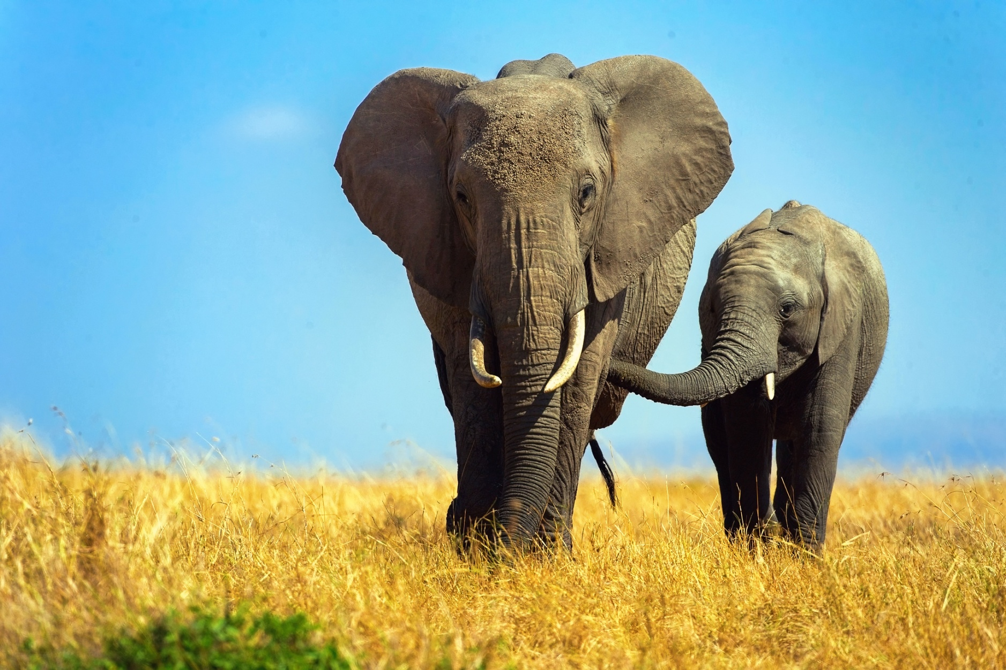
АФРИКАНСКИЙ СЛОН

Slide 5
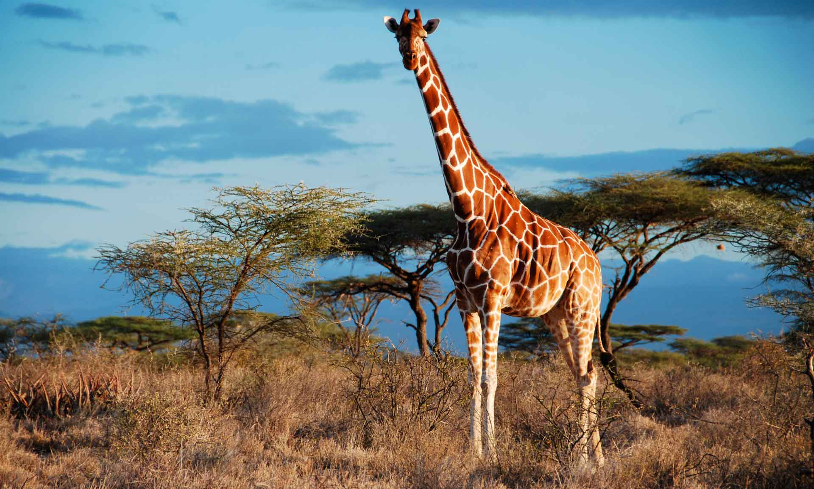
ЖИРАФ

Slide 6
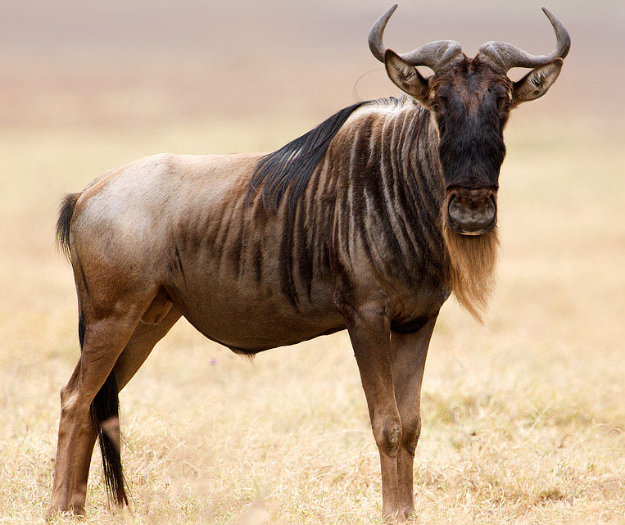
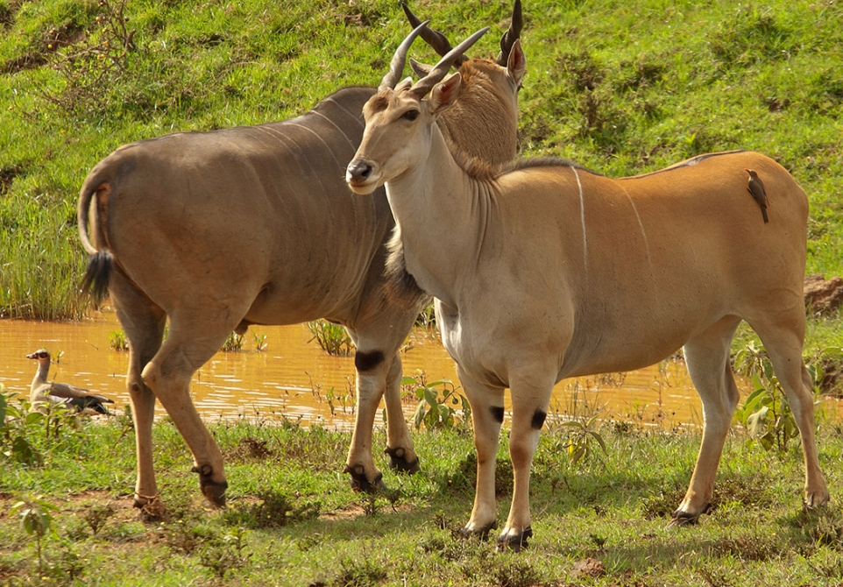
АНТИЛОПЫ АФРИКИ
ГНУ
ГАЗЕЛЬ
КАННА

Slide 7
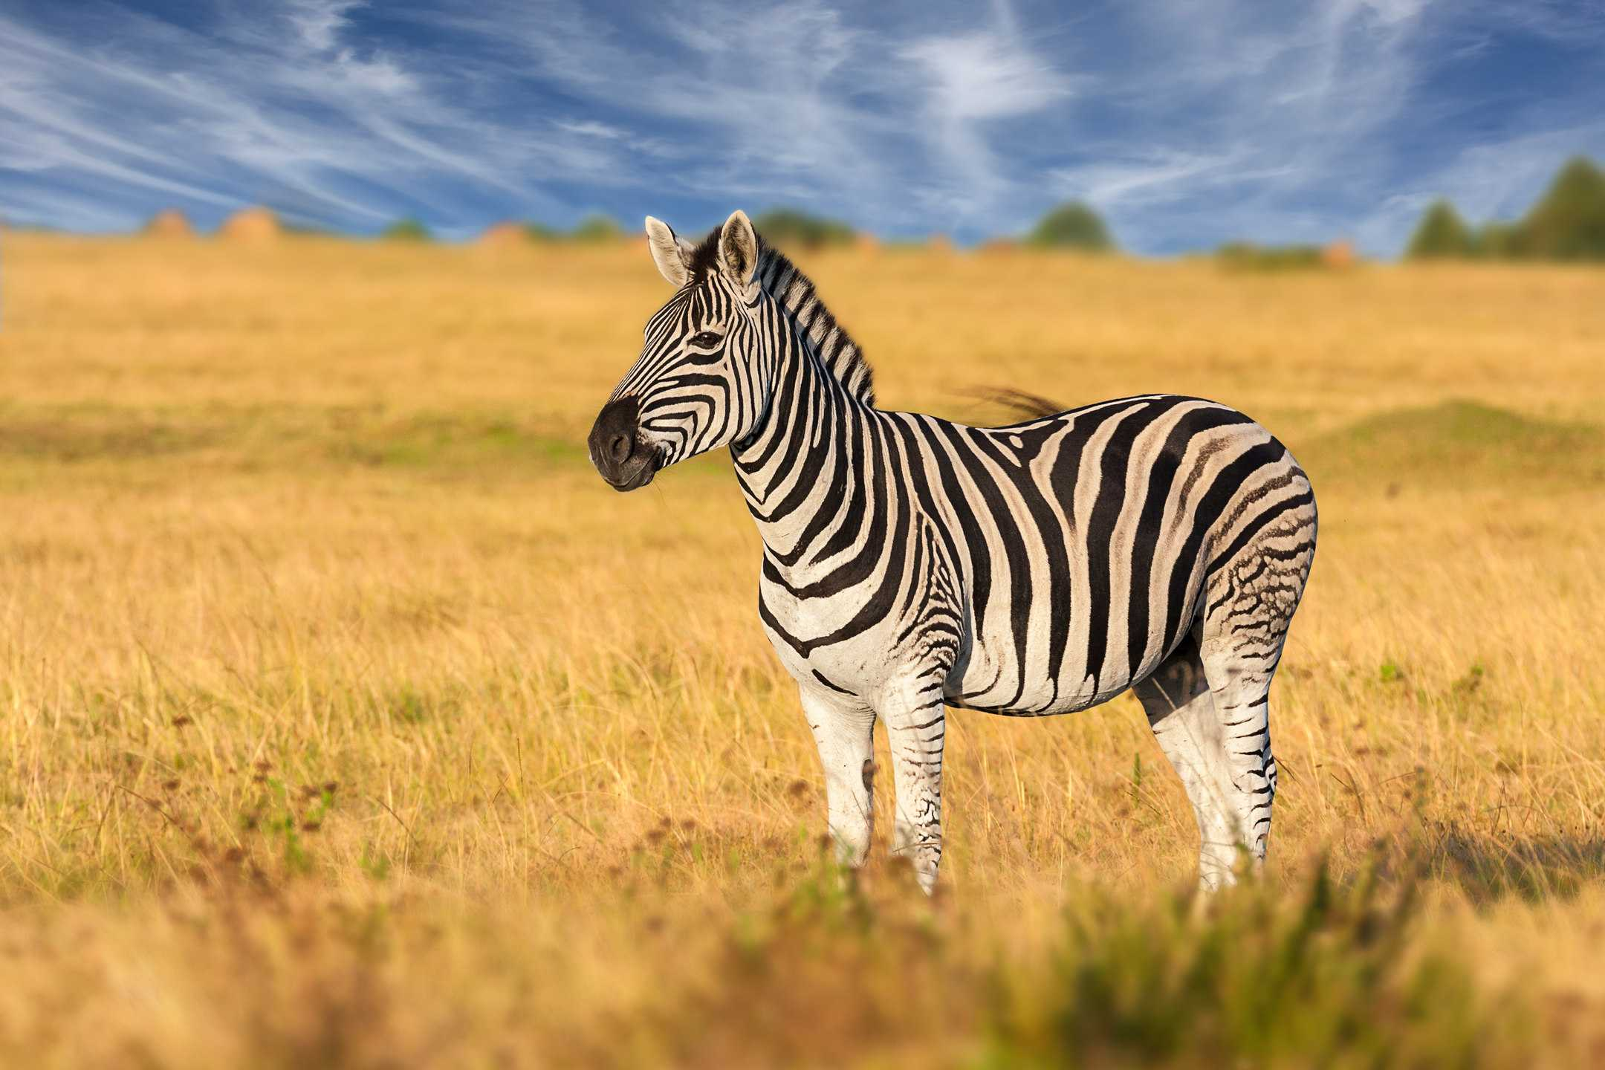
ЗЕБРА

Slide 8
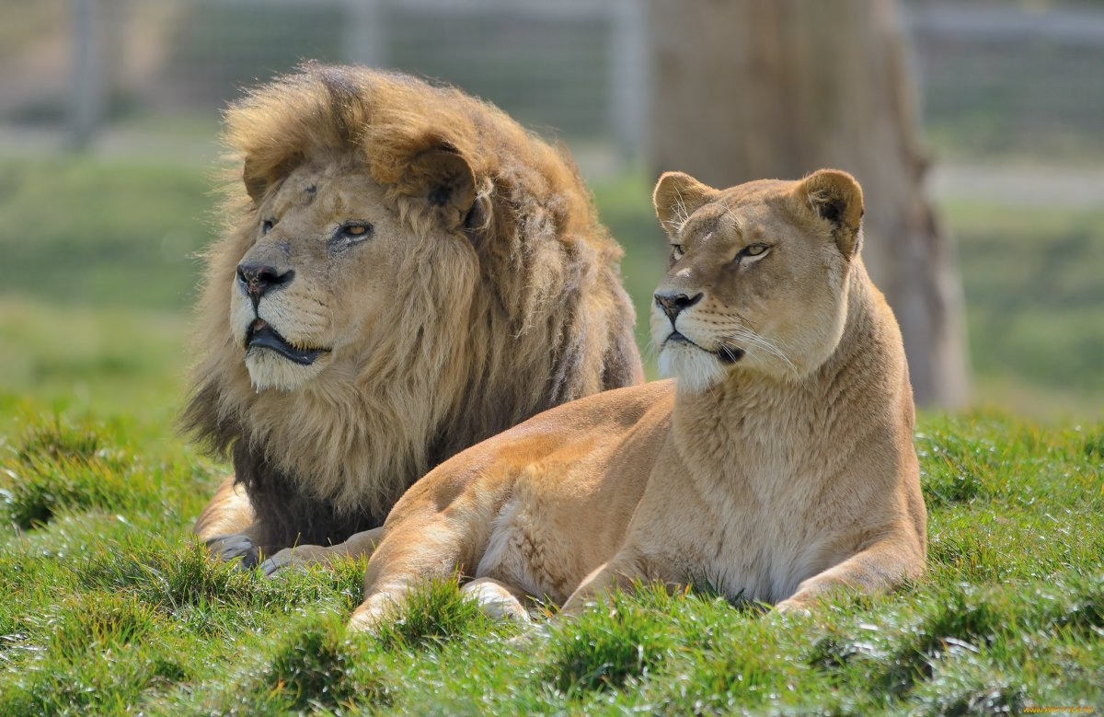
ЛЕВ

Slide 9
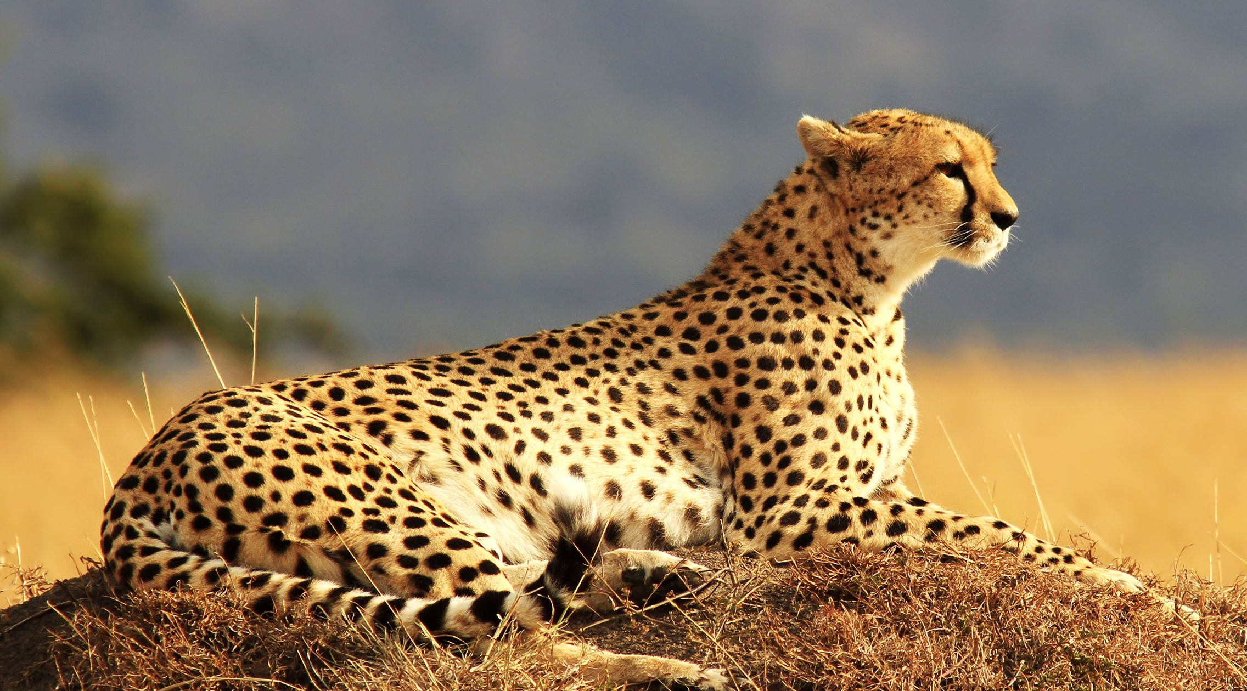
ГЕПАРД

Slide 11
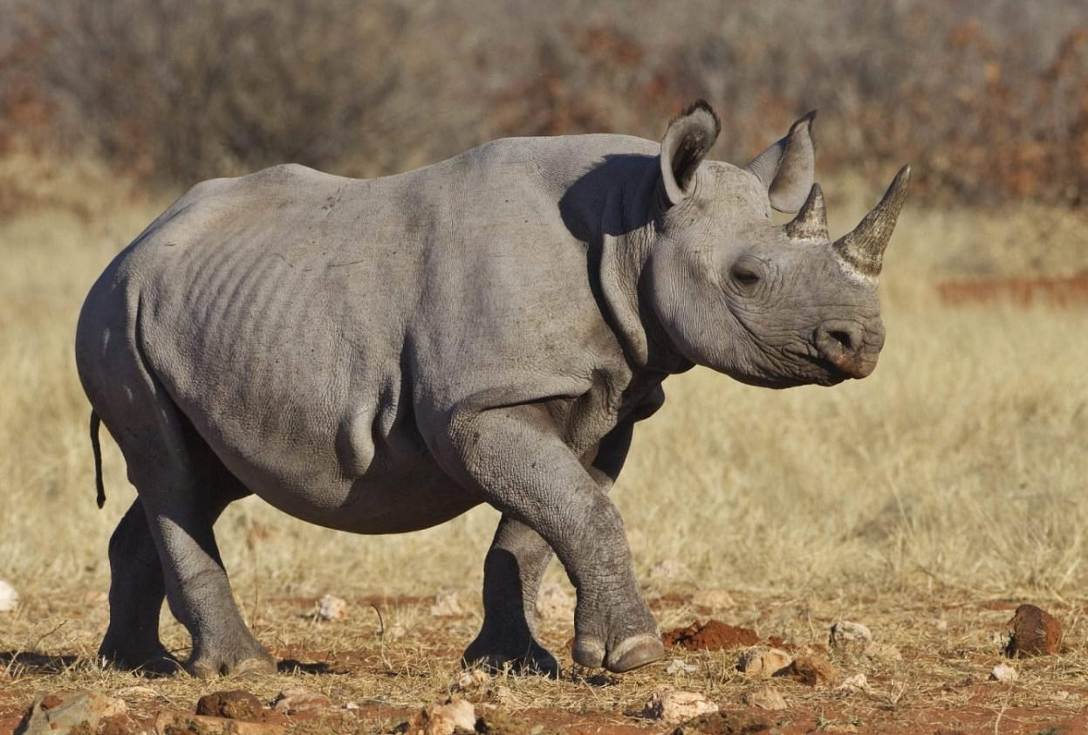
НОСОРОГ

Slide 12
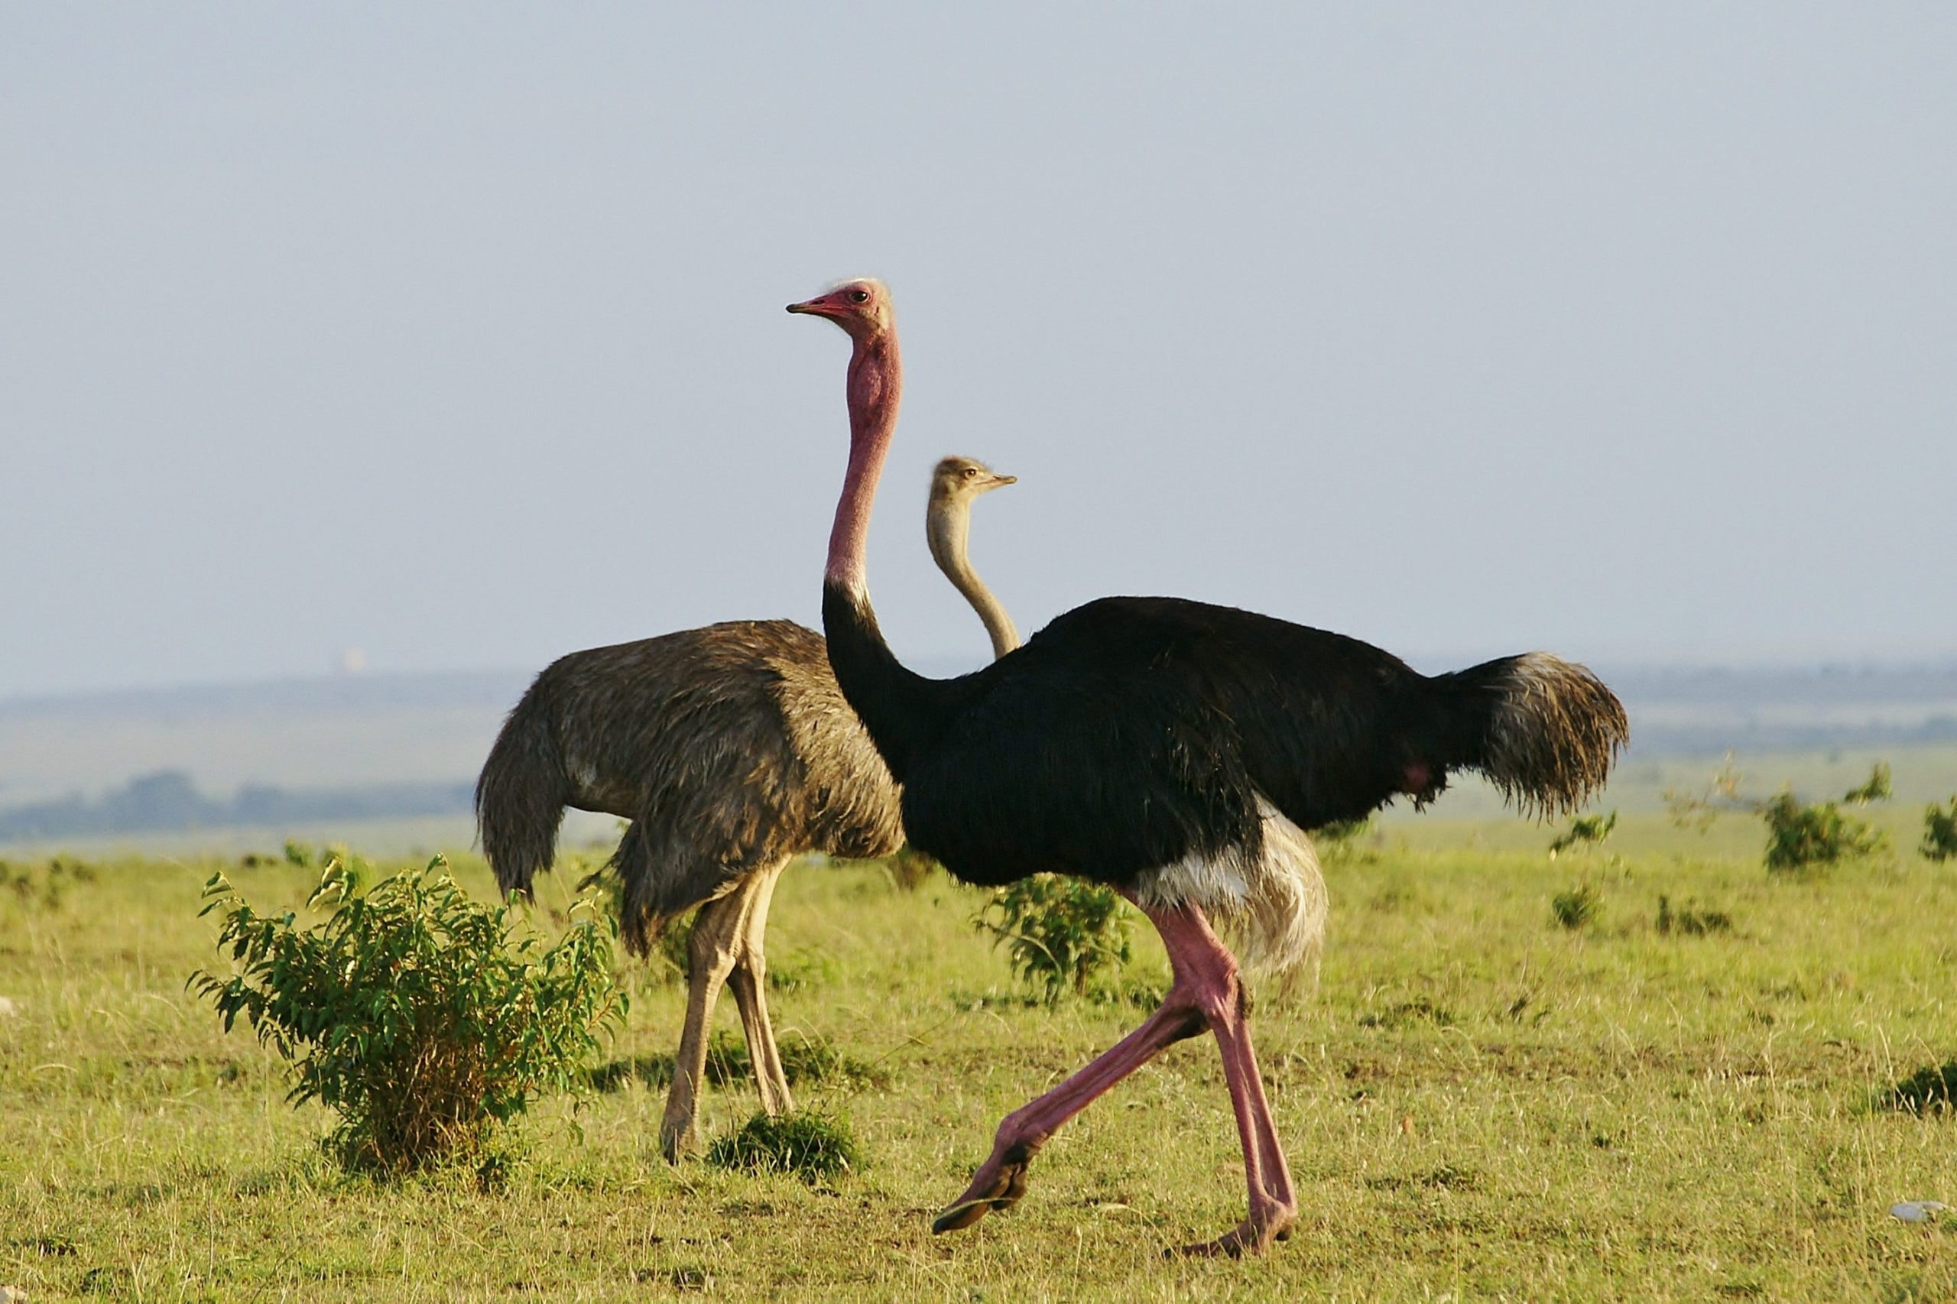
АФРИКАНСКИЙ СТРАУС

Slide 13
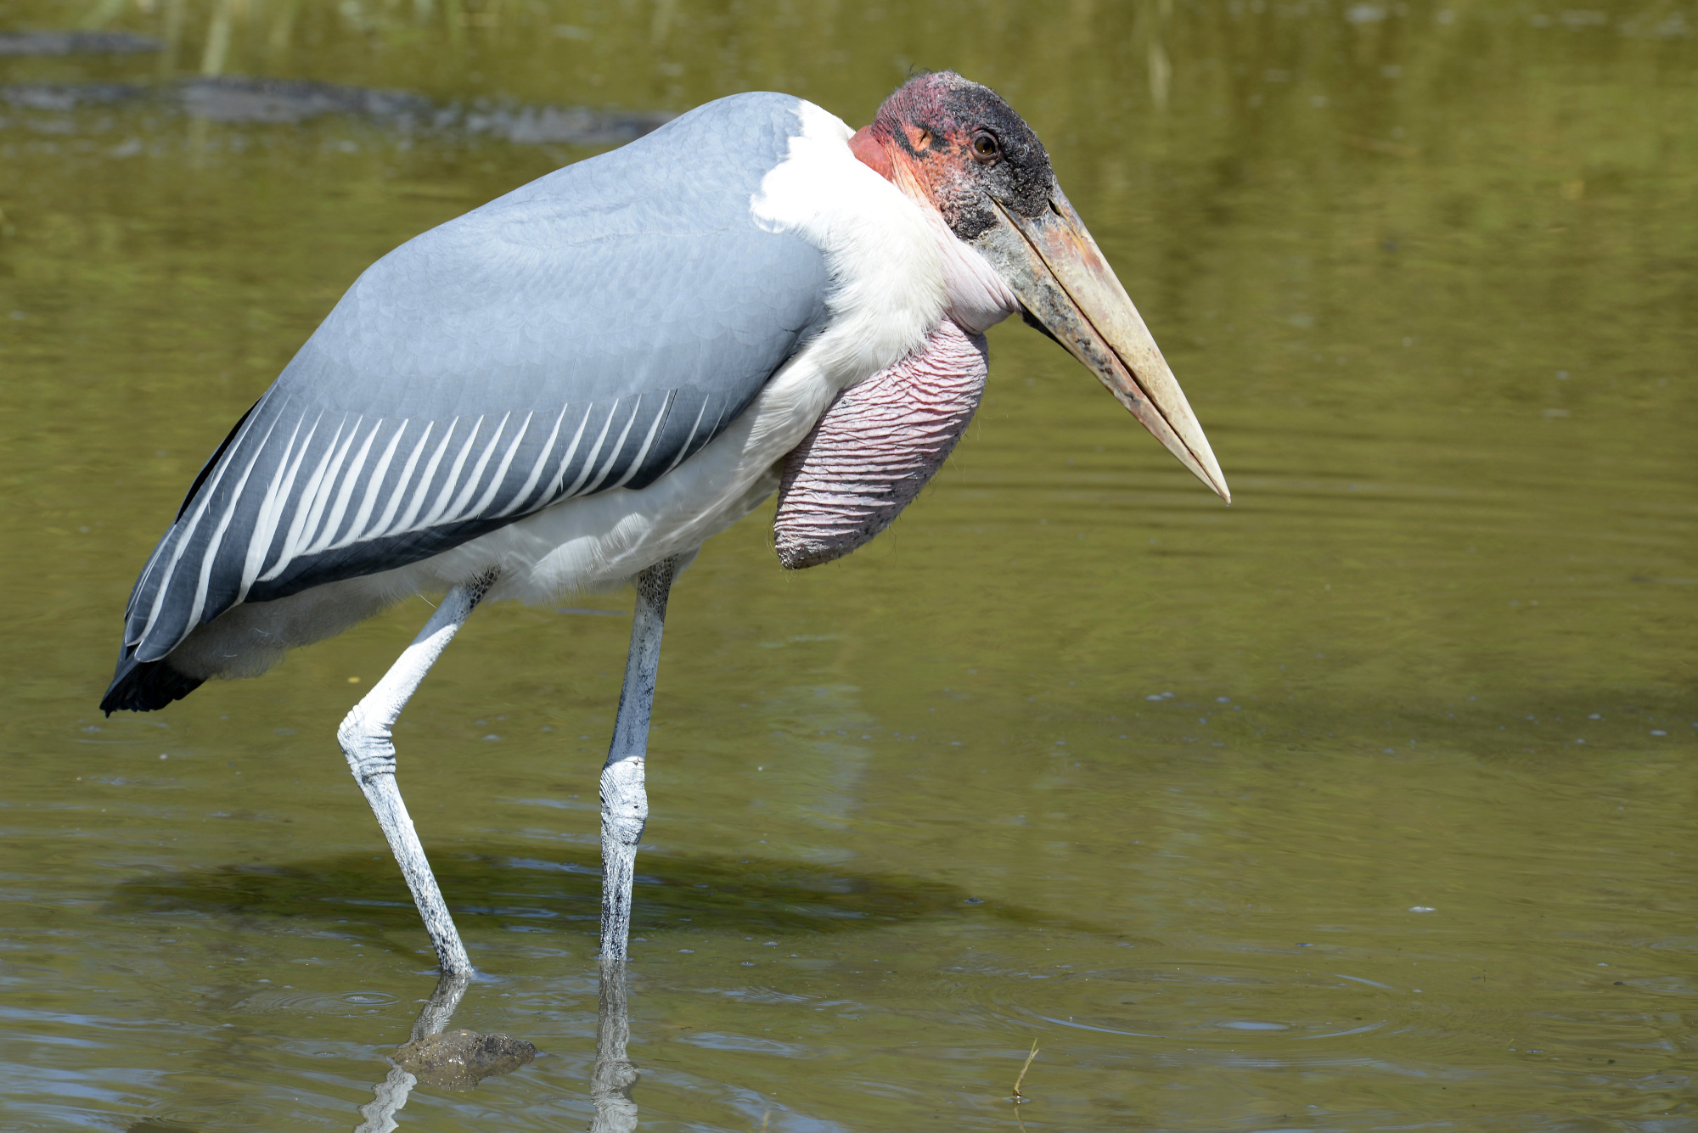
МАРАБУ

Slide 14
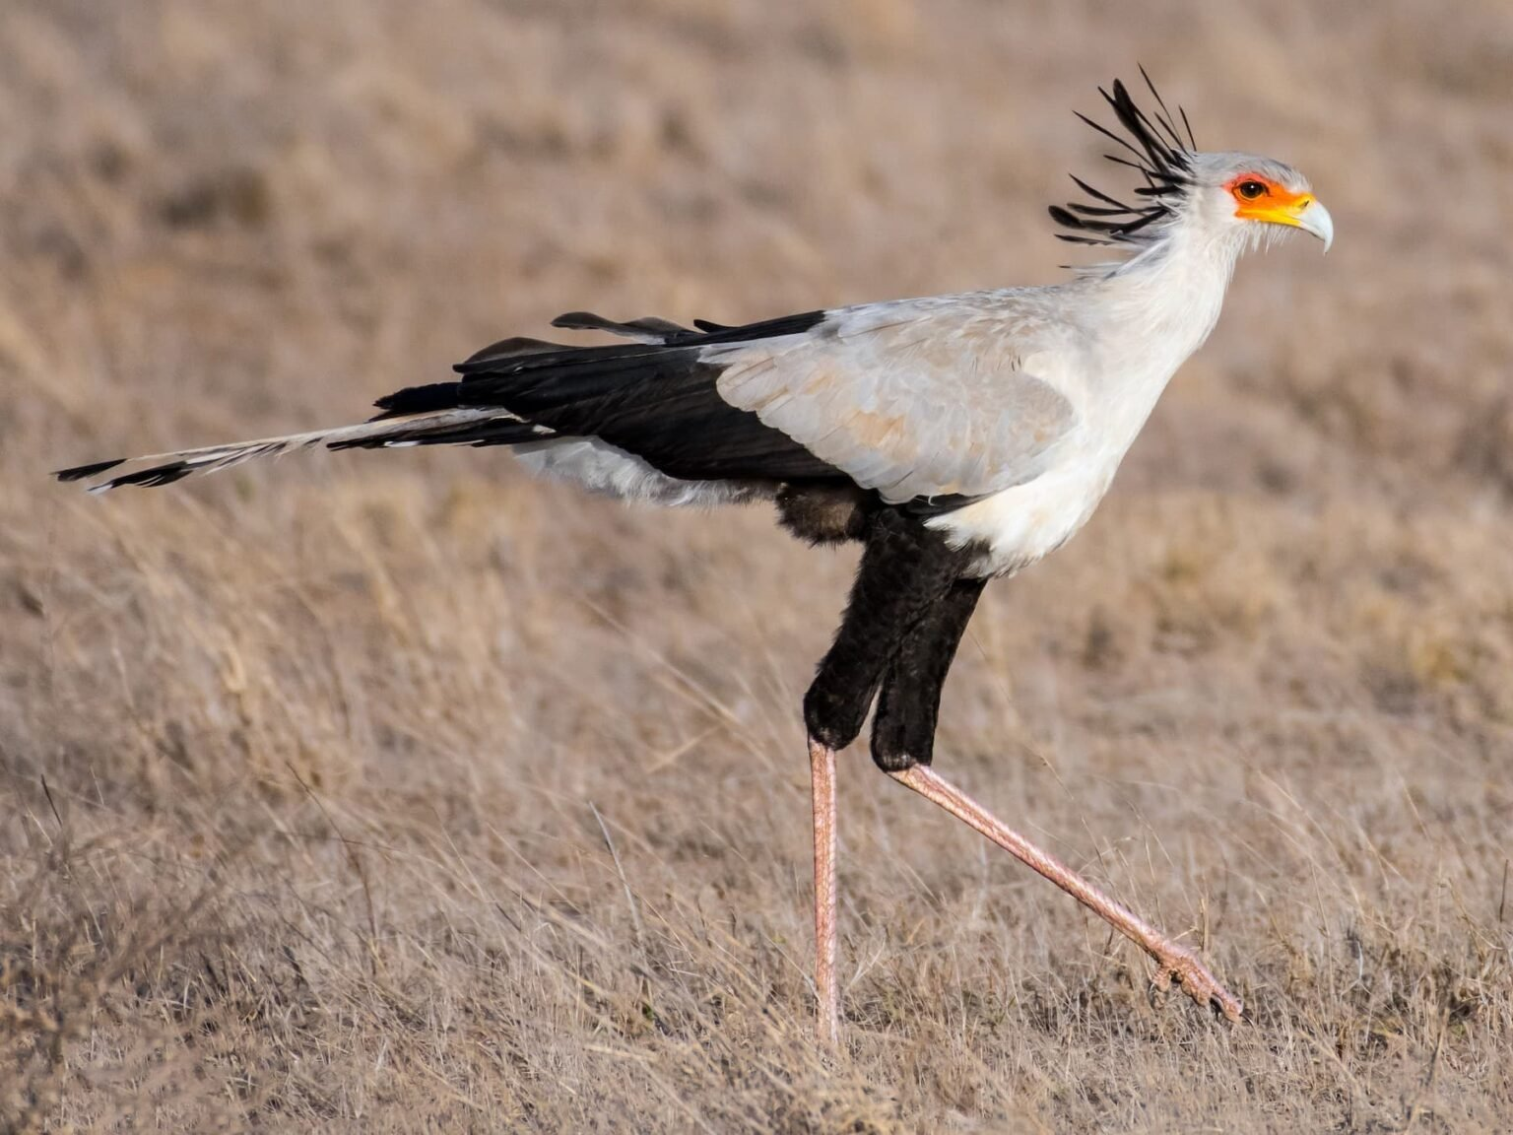
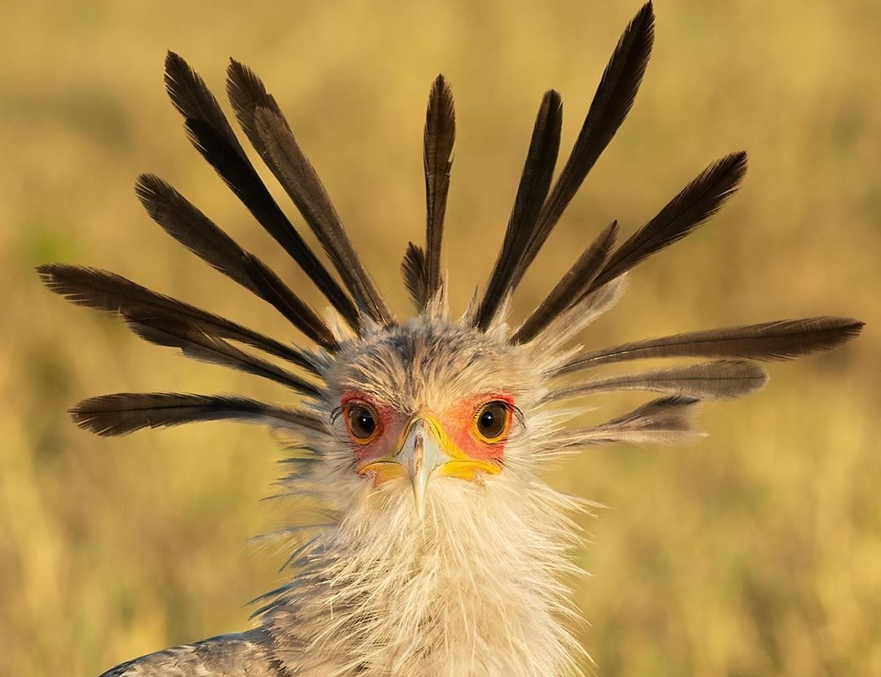
Птица секретарь

Slide 16
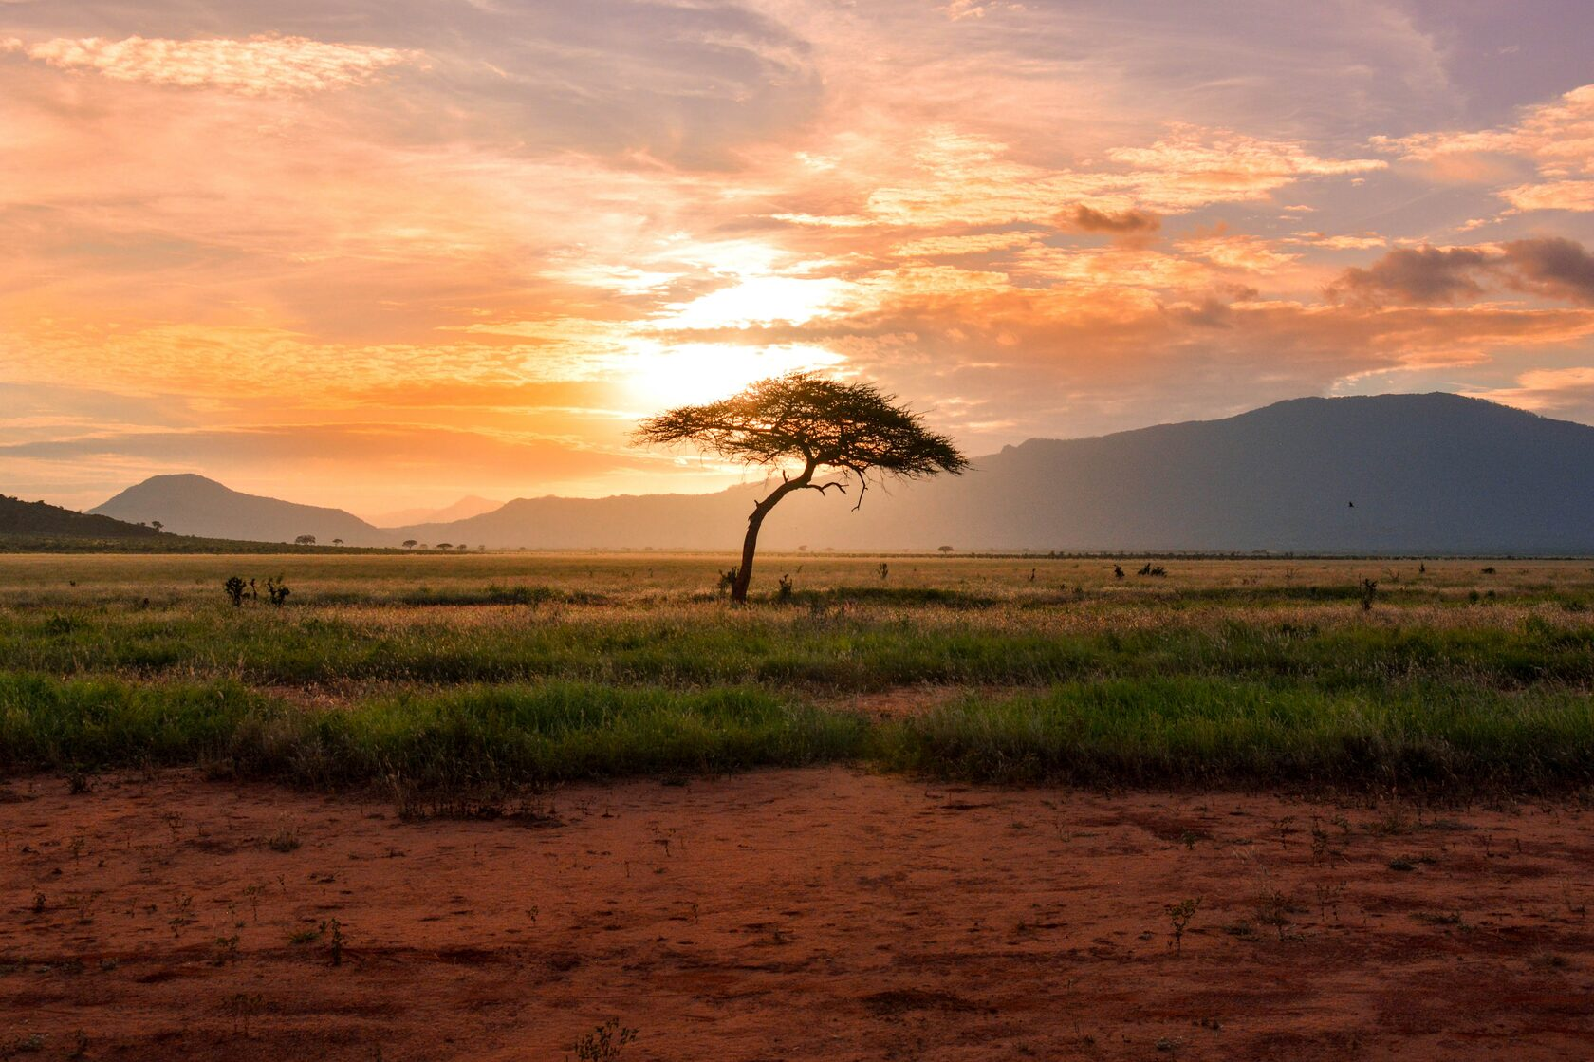
Гепард
Носорог
Верблюд
Обезьяны
Крокодил
Кенгуру
Тигр Слон Зебра Страус Бегемот Птица – секретарь
Бородавочник

